Slide 1


Dr. Octavio Islas
PROYECTO INTERNET- Cátedra de Comunicaciones Digitales-Estratégicas
Tecnológico de Monterrey Campus Estado de México
México
http://octavioislas.wordpress.com
@octavioislas
octavio.islas@itesm.mx

Slide 2
“Después de tres mil años de explosión por medio de técnicas fragmentarias y mecánicas, el mundo de Occidente entra en implosión. Durante las eras mecánicas prolongamos nuestros cuerpos en el espacio. Hoy en día, después de más de un siglo de técnica eléctrica, hemos prolongado nuestro propio sistema nervioso central en un alcance total, aboliendo tanto el espacio como el tiempo en cuanto se refiere a nuestro planeta. Estamos acercándonos rápidamente a la fase final de las prolongaciones del hombre, o sea la simulación técnica de la conciencia cuando el desarrollo creador del conocimiento se extienda colectiva y conjuntamente al total de la sociedad humana, del mismo modo en que ya hemos ampliado y prolongado nuestros sentidos y nuestros nervios valiéndonos de los distintos medios”.
Marshall McLuhan

Slide 3
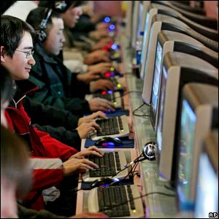
Tendencias y estadísticas de Internet
En su reciente estudio la IWS estimó población mundial en 6,930,055,154 personas, de las cuales fueron considerados 2,267,233,742 usuarios de Internet.
La IWS estableció la penetración mundial de Internet en 32.7%

Slide 4
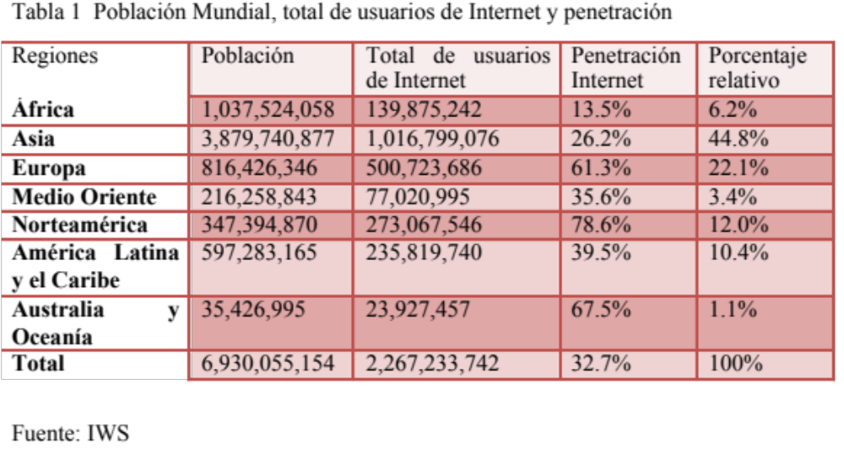
Estadísticas (World Internet Stats

Slide 5
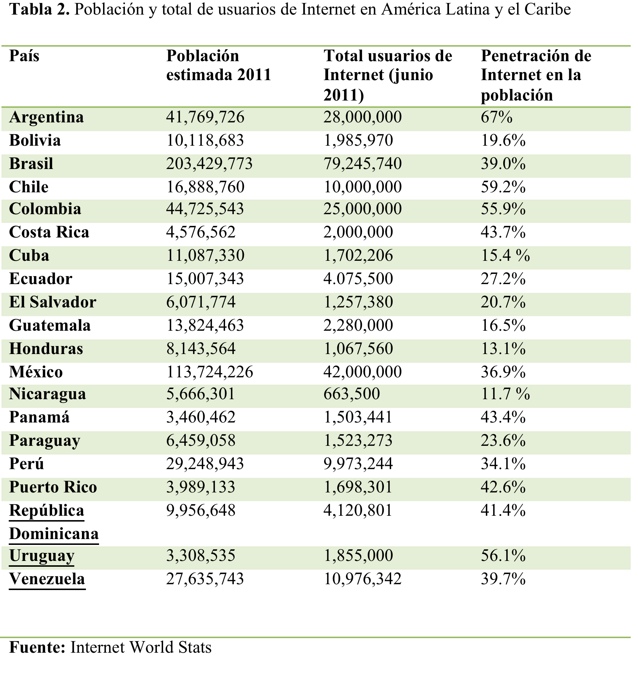
Total usuarios de Internet en América Latina

Slide 6

En el pasado Día mundial de las Telecomunicaciones y la Sociedad de la información (17 mayo, 2012) AMIPCI presentó los resultados de su reciente estudio
Hábitos de los Usuarios de Internet en México 2012:
40.6 millones de cibernautas
4 horas 9 minutos promedio de conexión diaria a Internet.

Slide 7
Otras fuentes de información
WIP México 40,040,000 (junio, 2011)
IWS 42,000,000 (Marzo 2012)
WIP México 50,000,000 (oct, 2012)

Slide 8
Penetración de Internet en México (2011)
Más de 40 millones de usuarios de Internet en México
- Penetración %
- No. de usuarios : millones
- Contribución %
Área Norte
37%
6’688.1
17%
Total usuarios: 40’041.0
Consideradas todas las edades.
Penetración nacional:40%
Área Noroeste
38%
3’812.1
10%
DF y Área Metropolitana
56%
10’112.4
25%
ÁREAS NIELSEN
ÁREA 1 NOROESTE
ÁREA 2 NORTE
Área Bajío
40%
6’828.1
17%
ÁREA 3 BAJÍO
ÁREA 4 CENTRO
ÁREA 5 DISTRITO FEDERAL
Área Centro
32%
6’099.5
15%
Área Sureste
38%
6’500.8
16%
ÁREA 6 SURESTE

Slide 9
Usuarios en Redes Sociales
AMIPCI, 30 y 31 de agosto Segundo Estudio sobre Redes Sociales en México.
• La encuesta fue aplicada a 3,104 internautas mexicanos, pertenecientes a todos los rangos de edad y niveles socioeconómicos del universo total de internautas en México.
• Se cubrieron cuotas de representatividad de dicho universo, con un nivel de confianza del 95%.
• El levantamiento on-line de información se realizó del 25 de junio al 24 de agosto mediante:
• Elogia, Panel en línea. Páginas web. Redes sociales.

Slide 10
Usuarios en Redes Sociales
9 de cada 10 internautas accede a una red

Slide 11
Razones para no acceder a una red social:
61% no me interesa
52% protección de datos
44 % no tengo tiempo
26% cancelé
17% no sé como funcionan

Slide 12
Antigüedad
- 1 año: 4%
1 año: 11 %
2 años: 19%
3 años: 20%
4 años: 12%
5 años: 10% más de 5 años: 25%

Slide 13
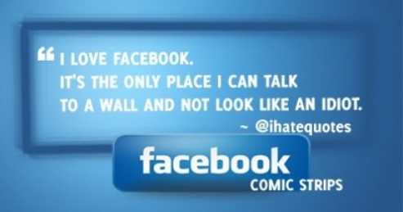
90% internautas inscritos.
87% accede diariamente. • 45%accede desde un smartphone.
55% mujeres
45% hombres

Slide 14
Youtube
60% internautas
75% accede diariamente.
26% accede desde un smartphone.
47% mujeres
53% hombres

Slide 15
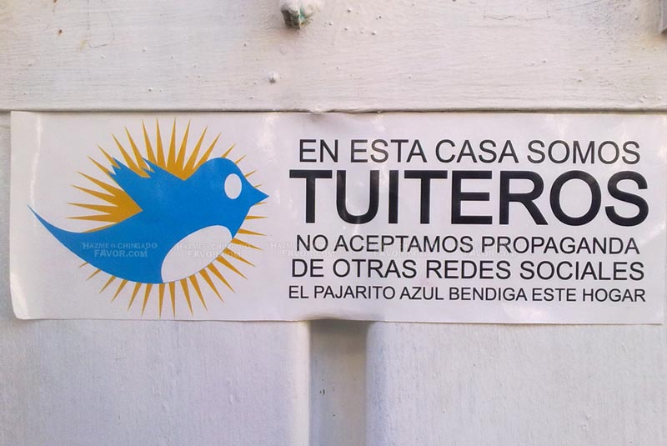
56%
67% accede diariamente. •
51% acccede desde un smartphone
51% mujeres
49% hombres

Slide 16
Google+
• 37%
41% accede diariamente.
24% accede desde un smartphone.
50% mujeres
50% hombres

Slide 17
Hi5
•25%
9% accede diariamente.
7% accede desde un smartphone.
51% mujeres
49% hombres

Slide 18
Usuarios en Redes Sociales
Usuarios de Facebook
30,990,480 (IWS)
Usuarios de Twitter
10,700,000 (Guillermo Pérez Bolde)
Usuarios de Internet 18-24 años (WIP):
10,000,000

Slide 19
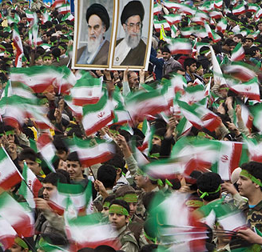
Redes Sociales; medios revolucionarios para la revolución
En 2009, durante la revolución iraní, Internet fue considerado un “medio libertador”. Tras las elecciones del 12 de junio, que objetaron la reelección de Mahmoud Ahmadinejad.
Grupos de ciudadanos inconformes emplearon Internet y las redes sociales para organizar las expresiones de rechazo a los resultados que arrojaron los comicios, alcanzando sus protestas amplia notoriedad internacional.

Slide 20
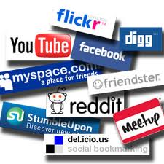
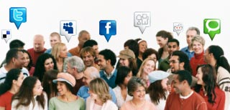
Twitter y Facebook cumplieron útiles funciones de vinculación y enlace entre la ciudadanía inconforme, y de resonancia informativa internacional de los movimientos registrados en los países árabes.
La notoriedad mediática que alcanzaron los referidos movimientos de liberación, definitivamente resultaría improbable sin Internet.

Slide 21
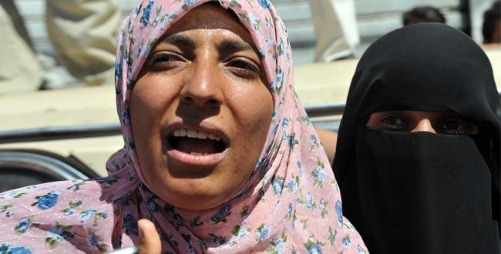
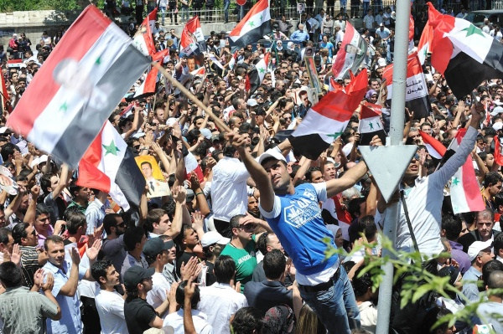
En la llamada “Primavera árabe” además se libró una singular batalla entre los medios masivos convencionales y los nuevos medios sociales.
Frente al relato único, decretado desde el poder y reproducido literalmente por los medios convencionales contralados por el gobierno, la ciudadanía opuso sus propios relatos, multiplicando su difusión a través de las redes sociales.

Slide 22
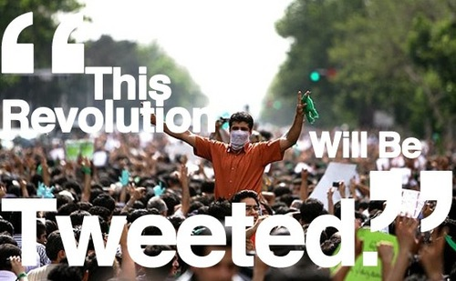
Los movimientos de liberación descubren las posibilidades de “tecnologías liberadoras”, y en consecuencia se apropian de los nuevos medios sociales.

Slide 23

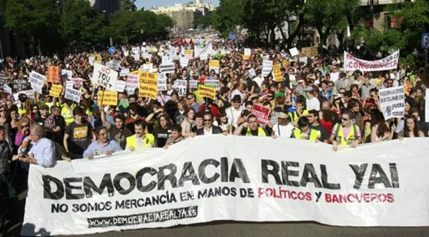
El movimiento de los indignados
En España el Movimiento 15-M, también conocido como “movimiento de los indignados”, empleó las redes sociales para la organización de los mítines y actos de protesta y, además, como efectivo medio de difusión.
Es un movimiento ciudadano con una serie de protestas pacíficas en España con la intención de promover una democracia más participativa alejada del bipartidismo y otras medidas con la intención de mejorar el sistema democrático.

Slide 24
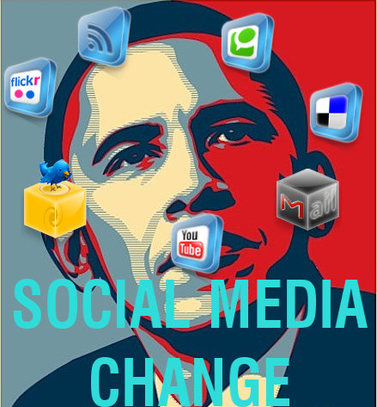
Ciber campañas
La campaña presidencial de Obama estableció un importante precedente en el desarrollo de campañas a puestos de elección ciudadana.
En las elecciones intermedias del 2009, Twitter observó un papel incipiente.
En 2011, la campaña de Eruviel Ávila, desplegó una intensa ofensiva a través de redes sociales, la cual incluyó la primera adquisición masiva de bots en México.

Slide 25
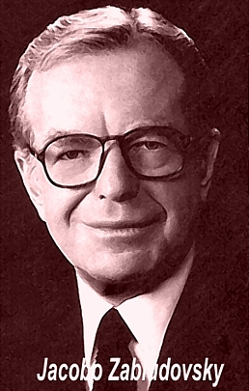
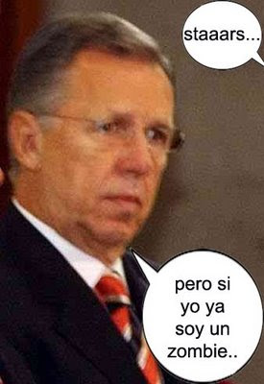
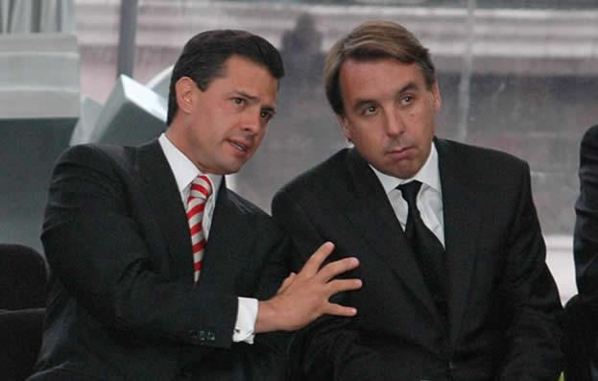
A mediados de la década de 1980, la credibilidad informativa de Televisa fue sumamente cuestionada. El noticiero 24 Horas, a cargo del periodista Jacobo Zabludovsky, inclusive fue objeto de un boicot publicitario.
Emilio Azcárraga Milmo : “Nosotros somos del PRI, siempre hemos sido del PRI; no creemos en ninguna otra fórmula. Y como miembros de nuestro partido haremos todo lo posible porque nuestro candidato triunfe”

Slide 26

Elecciones 2012
Los responsables de las campañas proselitistas de los candidatos, sencillamente omitieron observar dos principios fundamentales:
Construir bases de datos efectivamente confiables para el desarrollo de atinadas acciones proselitistas en los nuevos medios sociales.
Estimular el desarrollo de verdaderas comunidades de prosumidores simpatizantes con los candidatos o los partidos.

Slide 27
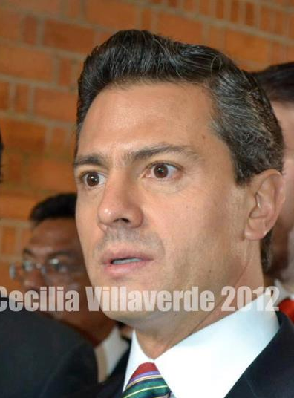
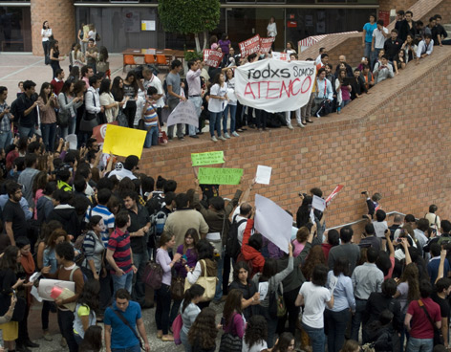
El viernes negro de EPN
El viernes 11 de mayo EPN asistió a la Universidad Iberoamericana (UIA) y se enfrentó con la inconformidad de los estudiantes quienes le cuestionaron sobre su gestión en el Estado de México.

Slide 28
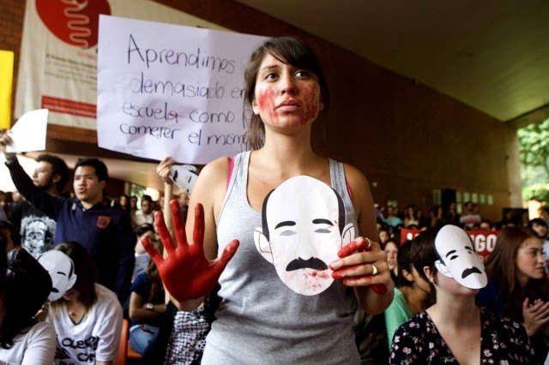

Slide 29
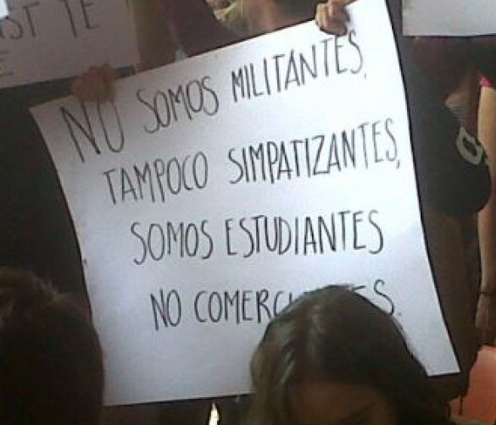
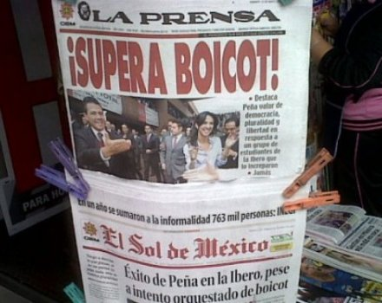
Los estudiantes de la UIA fueron llamados fascistas, intolerantes, porros, acarreados, provocadores.
Medios como Televisa y El Sol de México argumentaron que no eran estudiantes o que eran estudiantes entrenados por un grupo político.

Slide 30
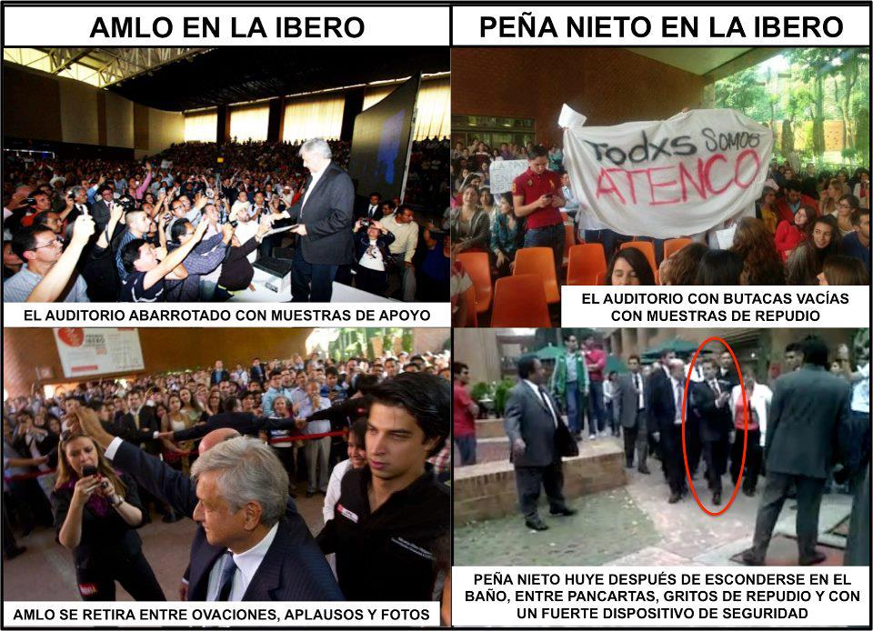

Slide 31
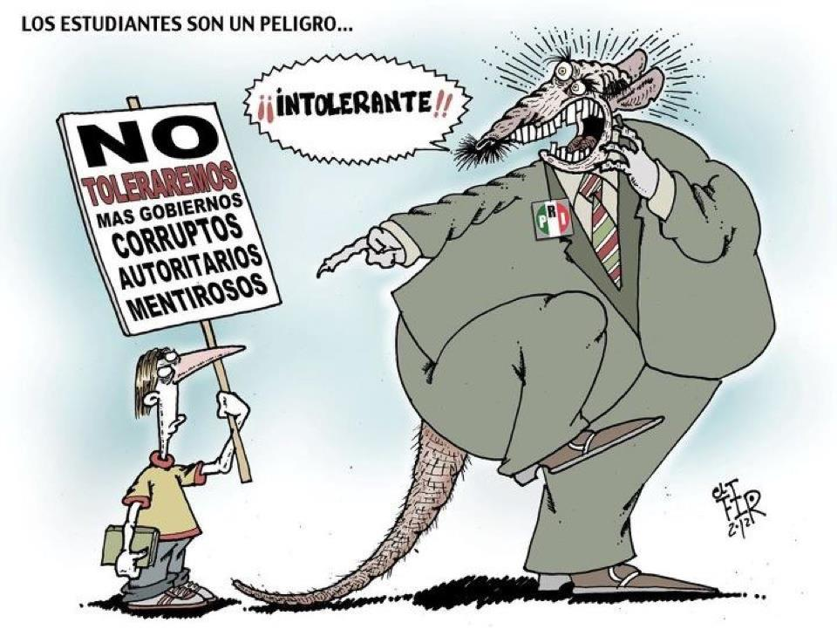

Slide 32
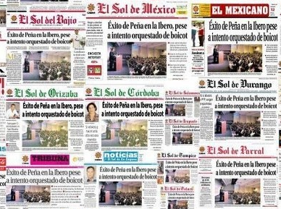

Slide 33
El equipo de campaña de EPN publicó en su canal de YouTube un video que ofrecía una visión definitivamente distorsionada de los hechos ocurridos durante la visita de Peña Nieto a la Universidad Iberoamericana.
Conocidos @ectivistas, egresados del ITAM, pretendieron hacerse pasar por estudiantes de la UIA. Según el video, Peña Nieto no fue objeto de cuestionamiento alguno en su visita a la UIA.
El video pronto fue retirado del sitio web de Peña Nieto.

Slide 34
131 estudiantes de la Universidad Iberoamericana dieron a conocer un video a través de YouTube.
131 Estudiantes de la Ibero responden a Coldwell: No somos “pseudoestudiantes”
Carlos Loret de Mola
intentó vincularles con
Andrés Manuel López Obrador.

Slide 35
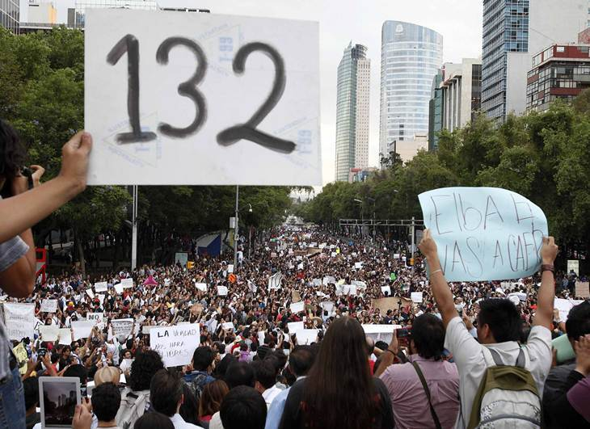
Primer gran marcha YoSoy132
El miércoles 23 de mayo, el emergente movimiento estudiantil realizó un acto de profundo significado simbólico en los alrededores de la Estela de Luz y culminando a las afueras de Televisa Chapultepec.
Manifestaciones similares fueron realizadas en otras ciudades del país.

Slide 36


El porvenir de la llamada “Primavera Mexicana”, aún parece incierto.
Los estudiantes han denunciado a aquellos medios de comunicación que se han distinguido por practicar una reprobable manipulación informativa.
Han establecido un parteaguas definitivo en el desarrollo de las campañas proselitistas, demostrado la capacidad de movilización ciudadana desde el imaginario de las redes sociales.

Slide 37
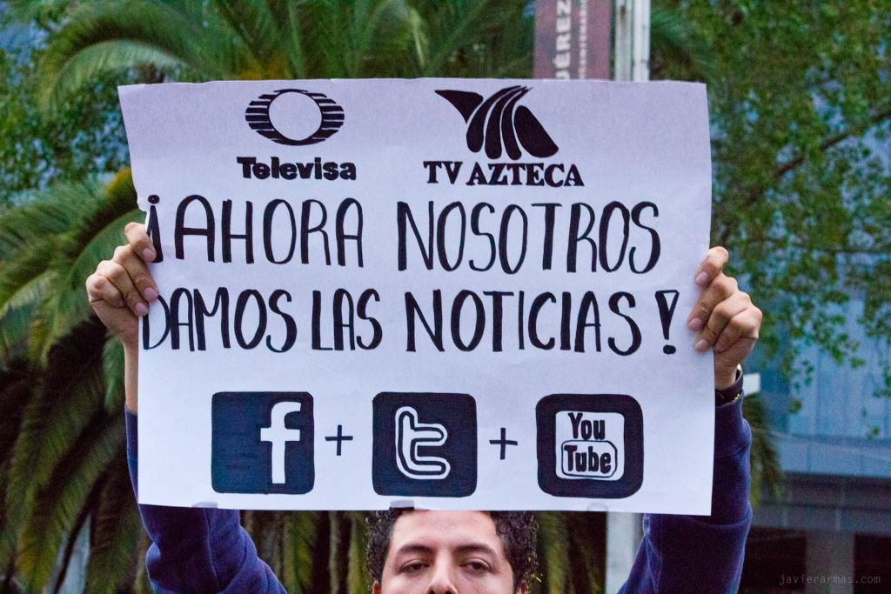
¿Qué se espera que siga?
Los estudiantes asumirán un rol protagónico en la transformación del país.
Establecerán vínculos con indignados de otras naciones, asumiendo las funciones críticas e informativas.
Los estudiantes han advertido
con notable claridad la posible
gestación de un nuevo orden
informativo a partir de los
nuevos medios sociales.

Slide 38


Slide 39
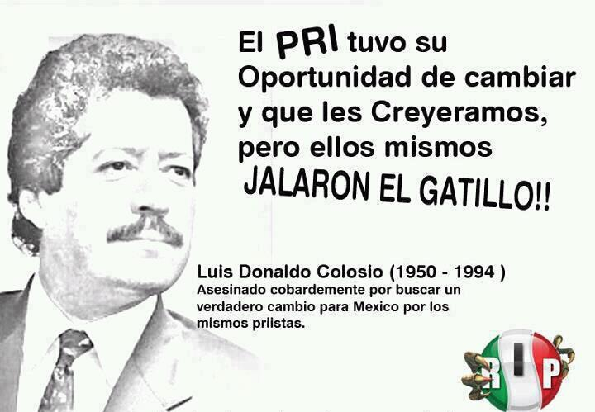
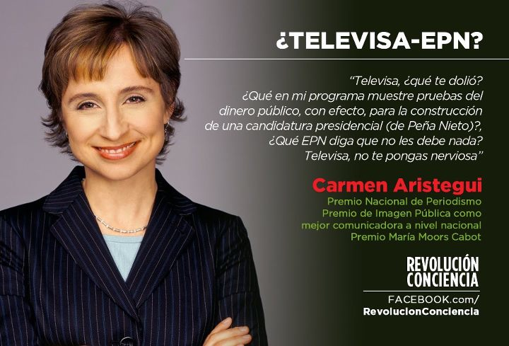

Slide 41
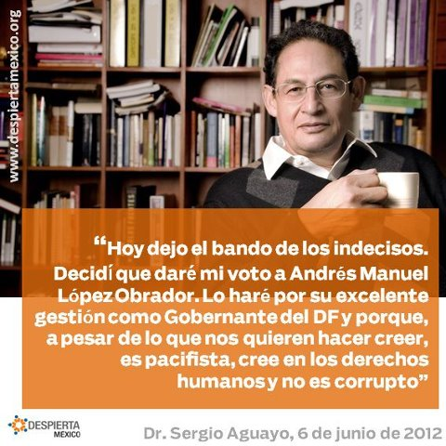

Slide 42
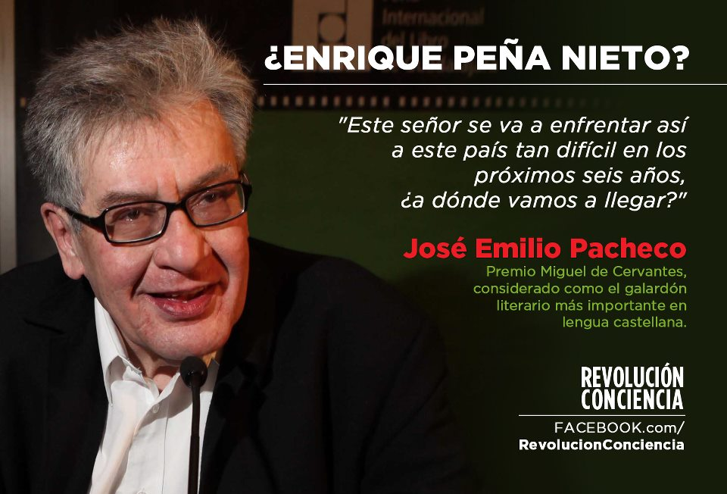

Slide 43
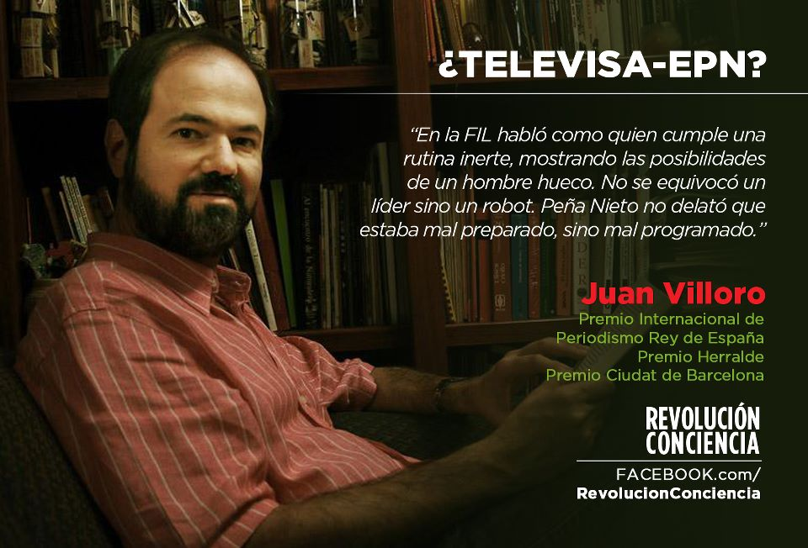

Slide 44


Slide 45
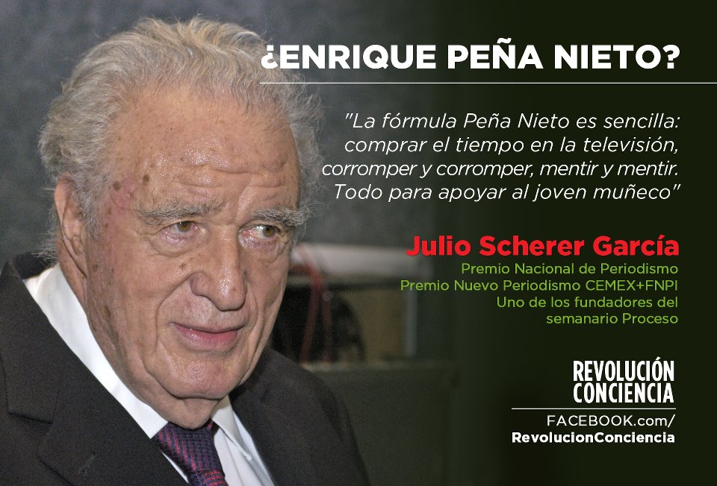

Slide 46
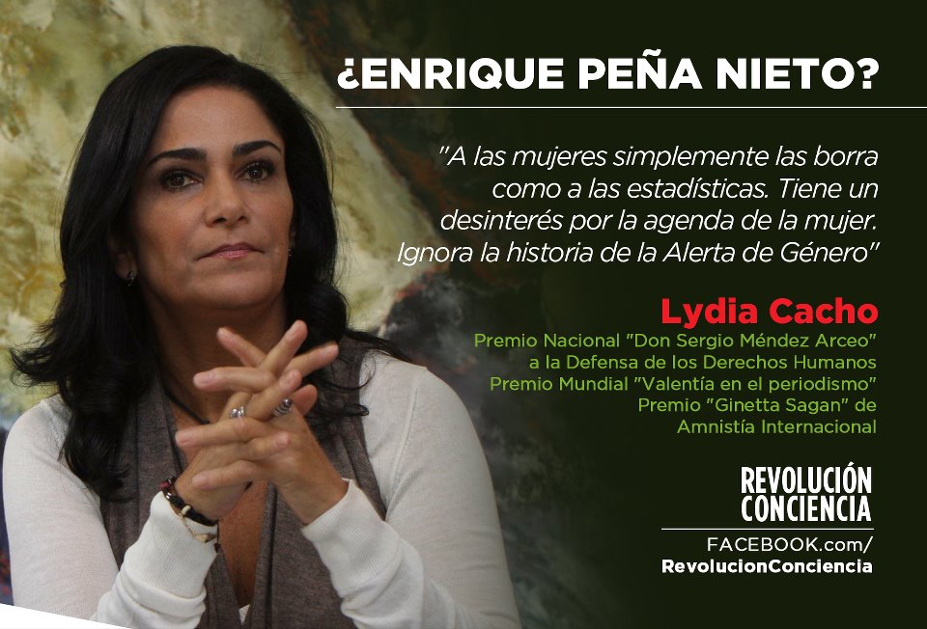

Slide 47
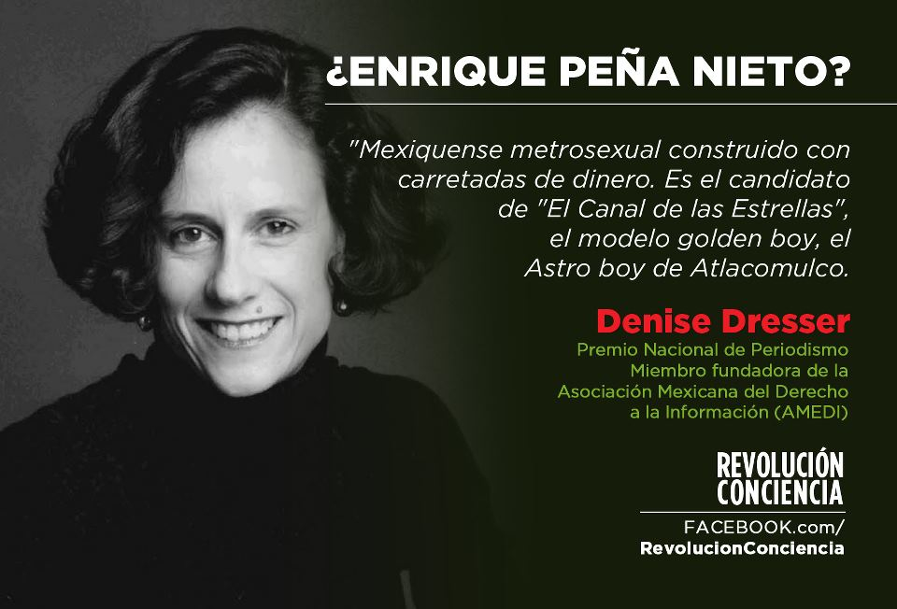

Slide 48
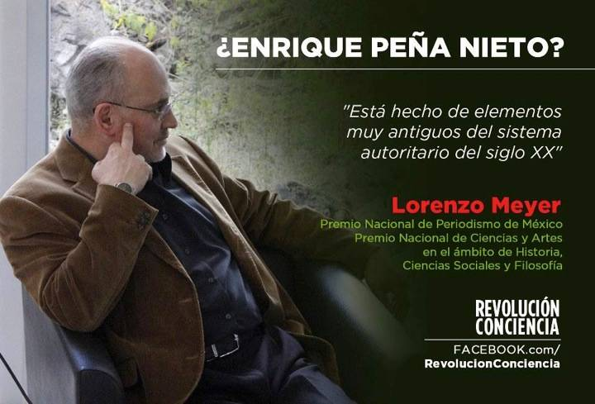

Slide 49
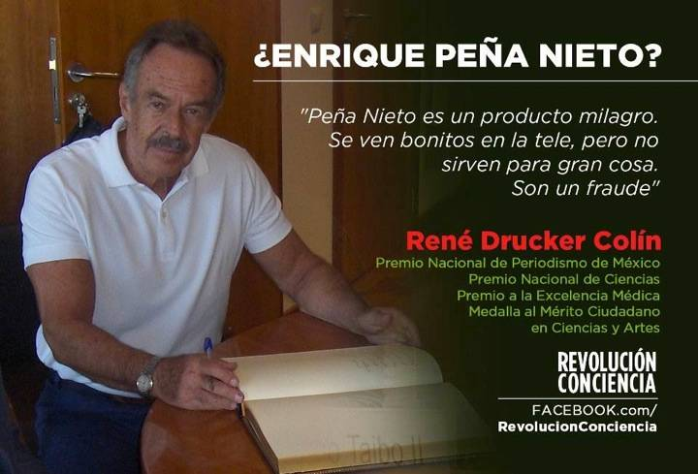

Slide 50


Slide 51
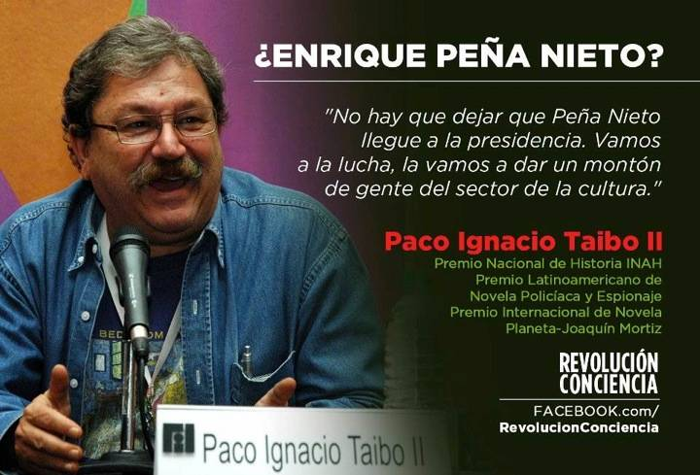

Slide 52
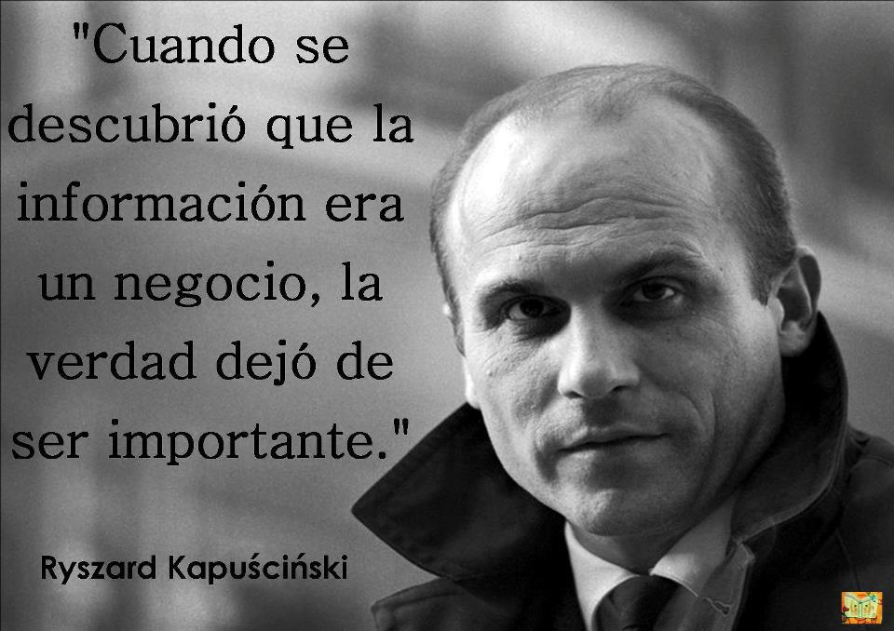

Slide 53


Slide 54
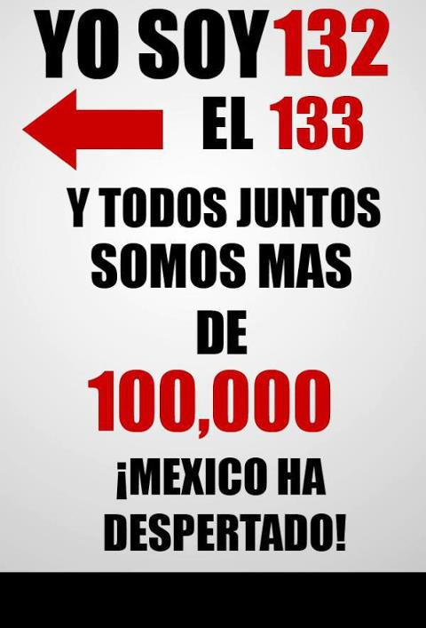

Slide 55


Slide 56
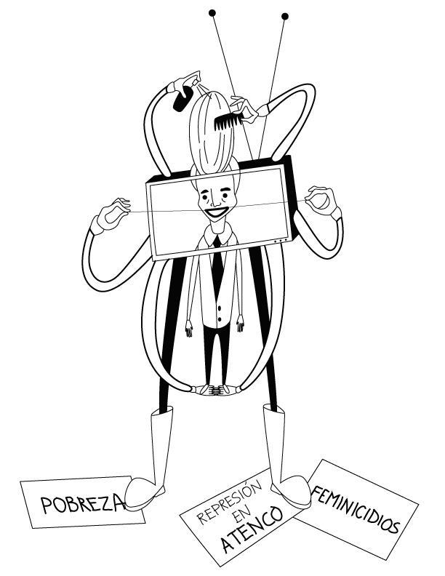

Slide 57
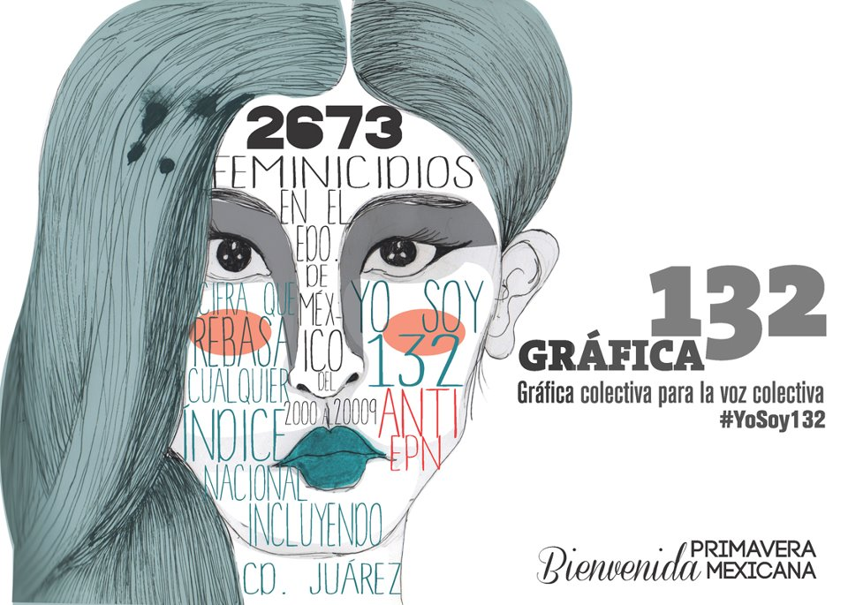

Slide 58


Slide 59
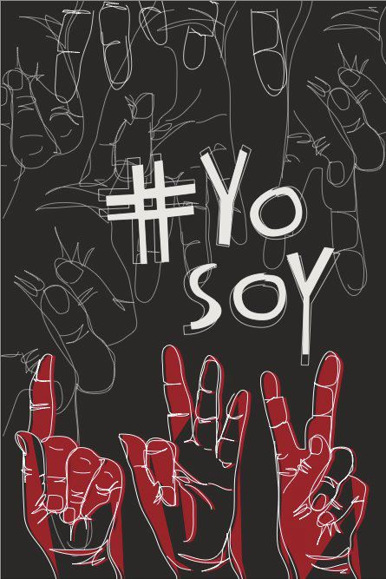

Slide 60
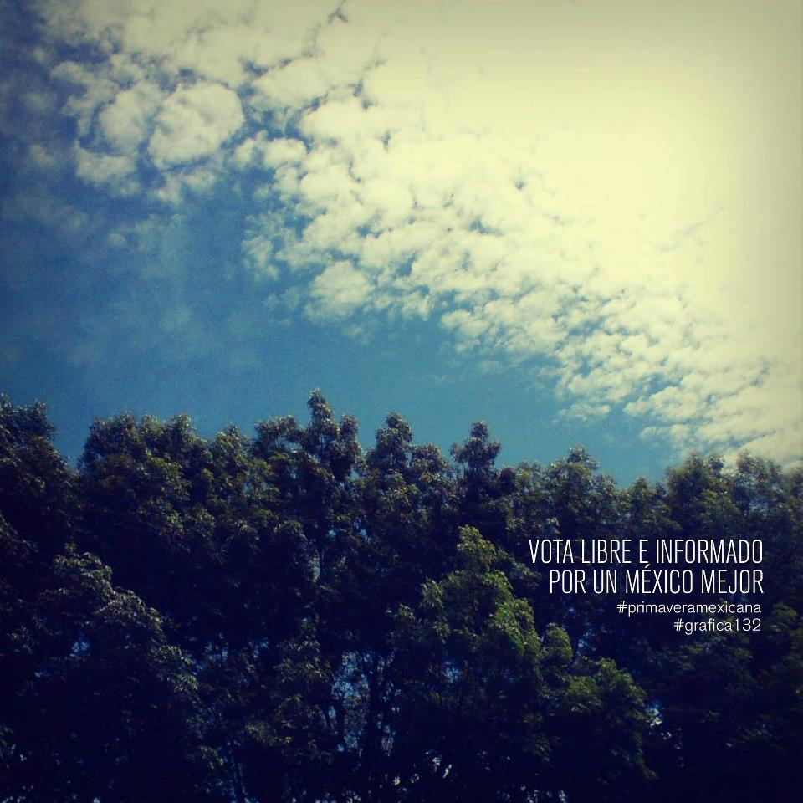

Slide 61


Slide 62


Slide 63


Slide 64


Slide 65
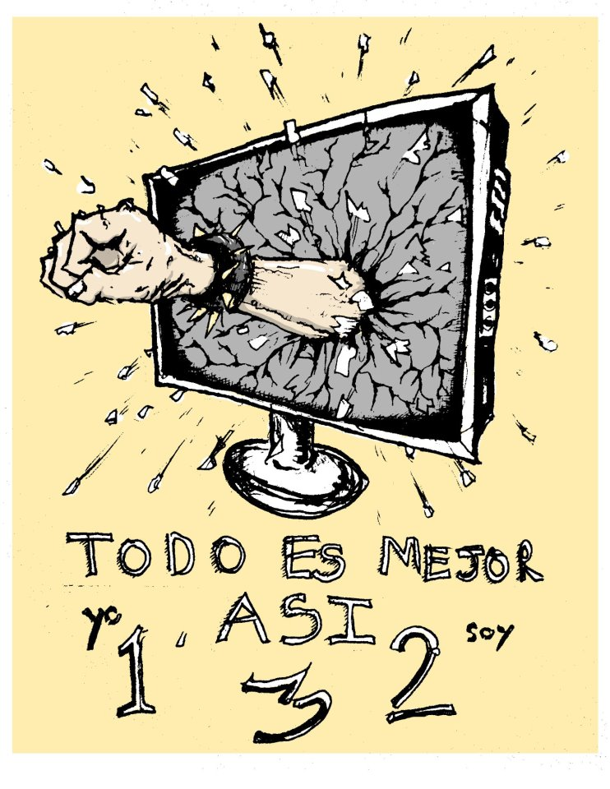

Slide 66
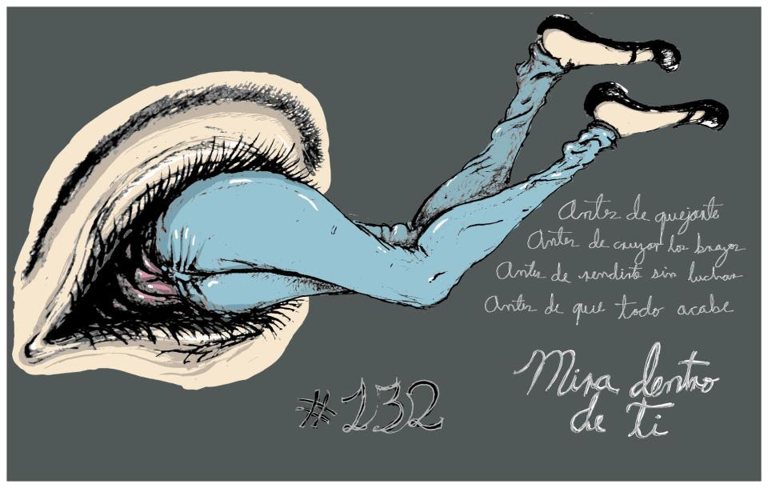

Slide 67


Slide 68
Fuentes de información
Beas, D. (2010). La reinvención de la política. Internet y la nueva esfera política. Buenos Aires: Temas de hoy.
Consulta Mitofsky. Perfil de usuario de redes sociales en Internet: Facebook y Twitter. 2012. Disponible en: http://www.slideshare.net/rperalromea/redes-sociales-mitofskymultimedia Fecha de consulta: 30 de mayo de 2012.
Duró, R. (2005). Política de la ilusión. Buenos Aires: Ediciones del signo.
Fernández C., y Paxman, A. (2000). El Tigre Emilio Azcárraga y su imperio Televisa. México: Grijalbo.
Marcuse. H. (1969). Ética de la revolución. España: Taurus.
Marcuse, H. (1969b). Un ensayo sobre la liberación. México: Cuadernos de Joaquín Mortiz.
Marcuse, H. (1975). Contrarrevolución y revuelta. México: Cuadernos de Joaquín Mortiz.
Marcuse, H. (1978). Cultura y sociedad. Buenos Aires: Editorial Sur.
Marcuse, H. (1984). Razón y revolución. Madrid: Editorial Alianza.
Marcuse, H. (1986). Ensayos sobre política y cultura. México: Editorial Artemisa.
Swan, R. (2009). El método Obama. Las 100 claves comunicativas del hombre que ha revolucionado el mundo. México: Debols!illo.
Villamil, J. (2009). Si yo fuera presidente. El reality show de Peña Nieto. México: Grijalbo.
Villamil, J. (2010). El sexenio de Televisa. Conjuras del poder mediático. México: Grijalbo.

Slide 69

Amaia Arribas
Alejandro Ocampo
Fernando Gutiérrez
Mauricio Huitrón
Norma Campo Garrido
Karla Rodríguez
Octavio Islas

